Slide 1
Learn OpenGL

Slide 2
目录
CONTENTS
1
颜色
3
多光源
2
光照模型
4
光照贴图

Slide 3
1
颜色

Slide 4
颜色

Slide 5
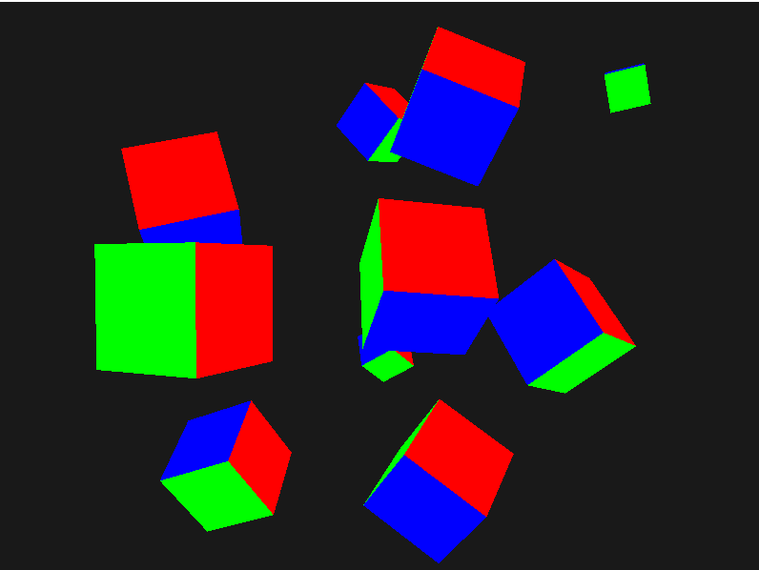
颜色

Slide 6
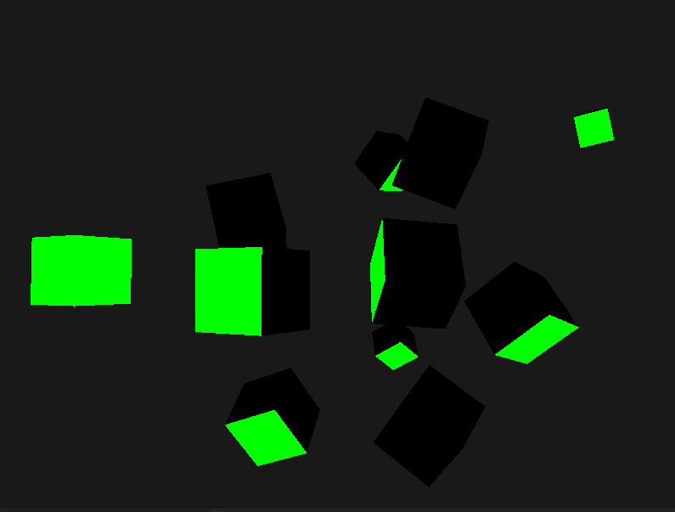
颜色

Slide 7

颜色

Slide 8
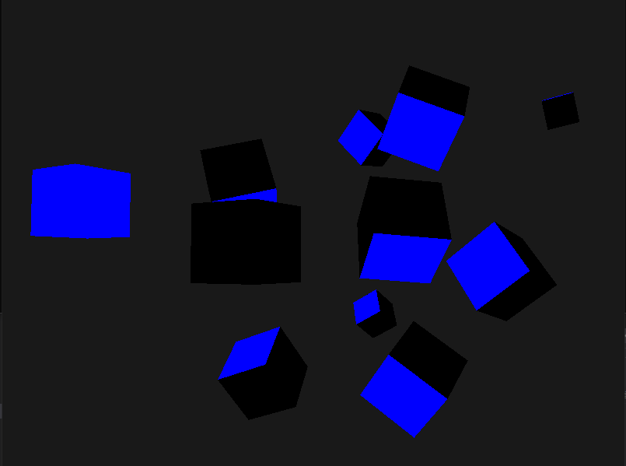
颜色

Slide 9
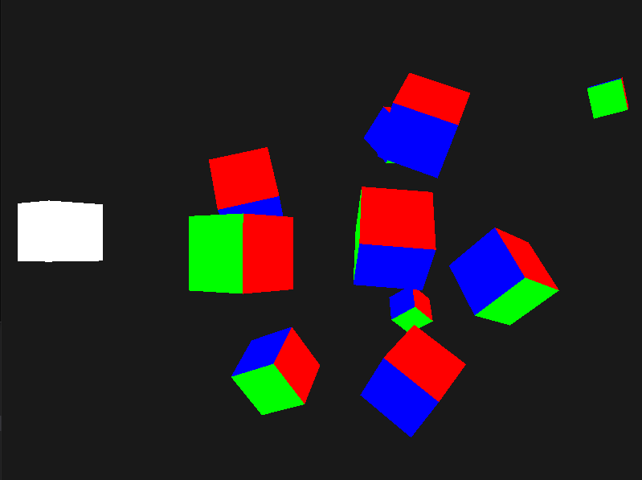
颜色

Slide 10
2
光照模型

Slide 11
光照模型

Slide 12
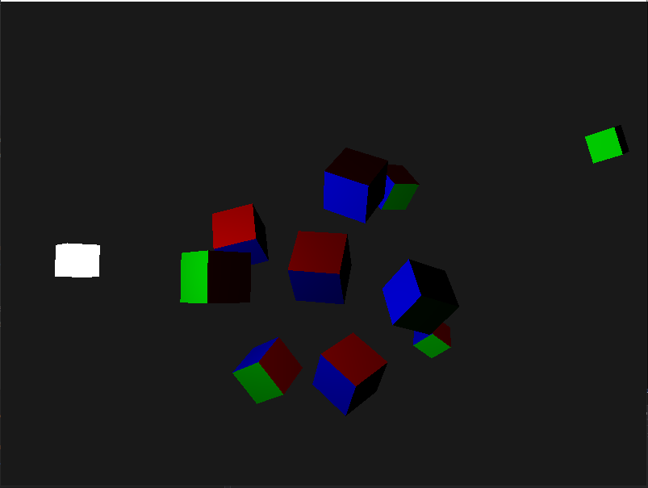
光照模型

Slide 13
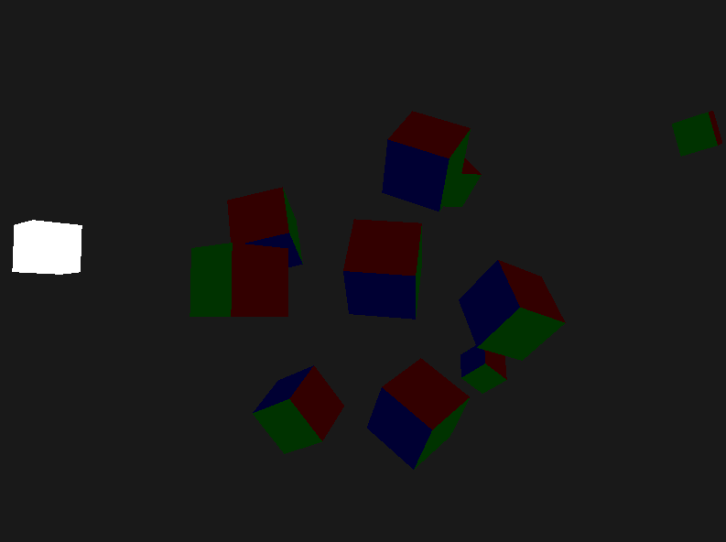
光照模型

Slide 14
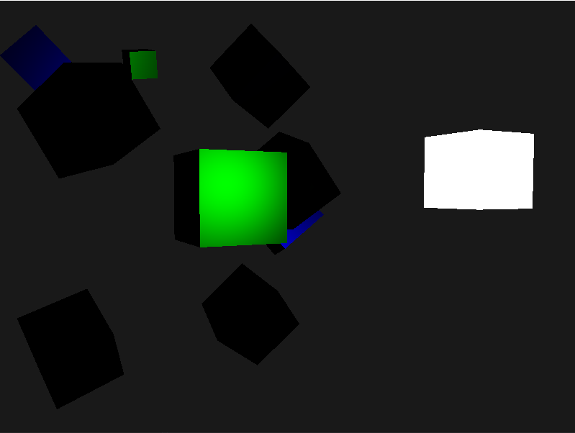
光照模型

Slide 15
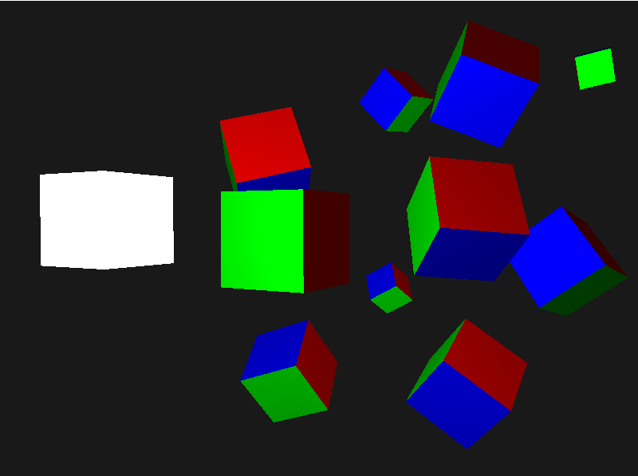
光照模型

Slide 16
3
多光源

Slide 17
多光源

Slide 18
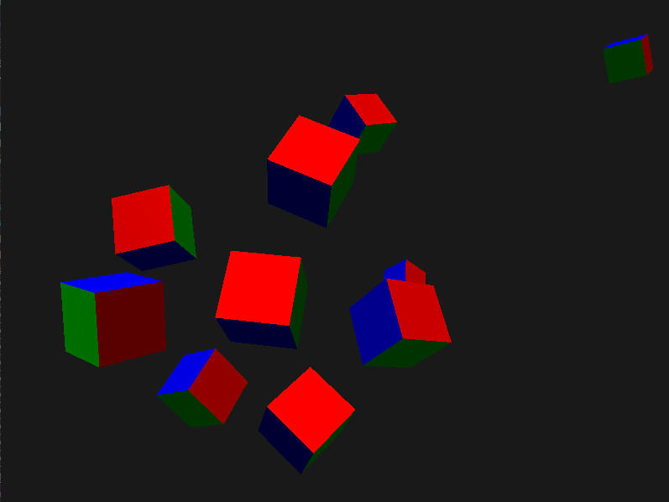
多光源

Slide 19
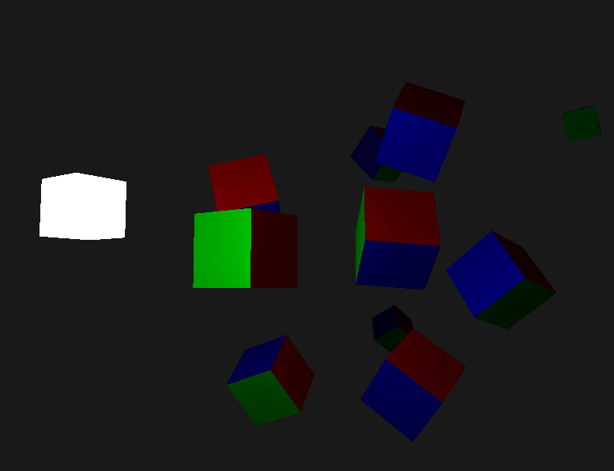
多光源

Slide 20
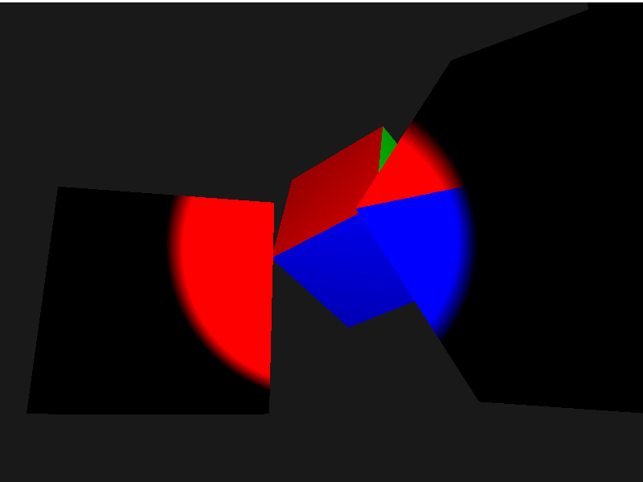
多光源

Slide 21
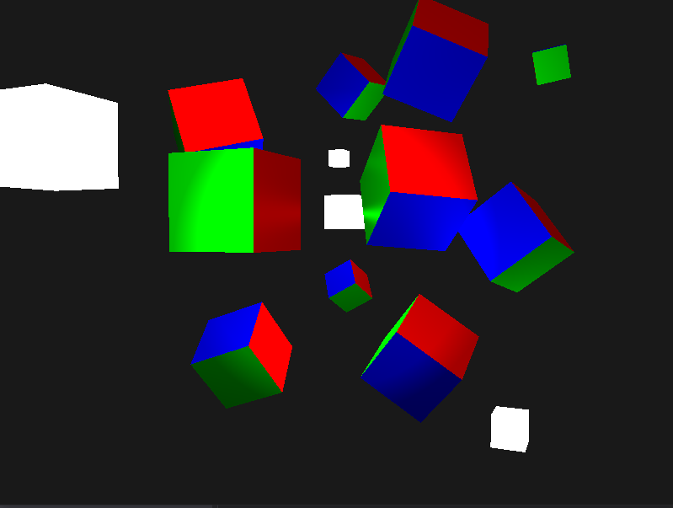
多光源

Slide 22
4
光照贴图

Slide 23
光照贴图

Slide 24
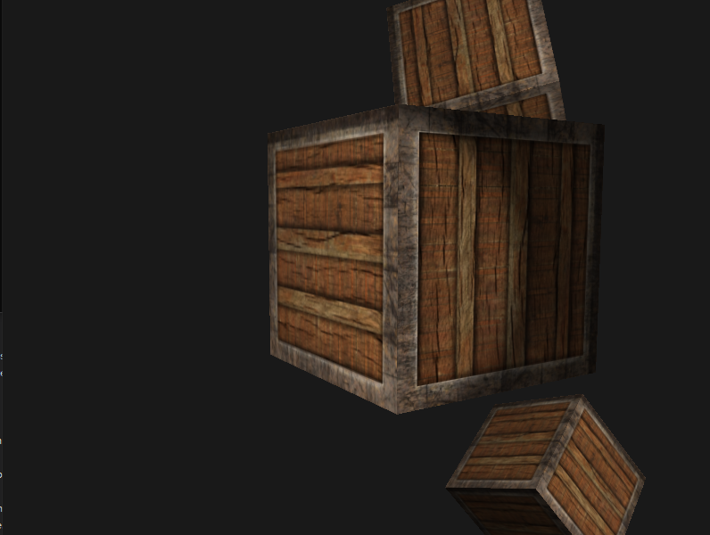
光照贴图

Slide 25
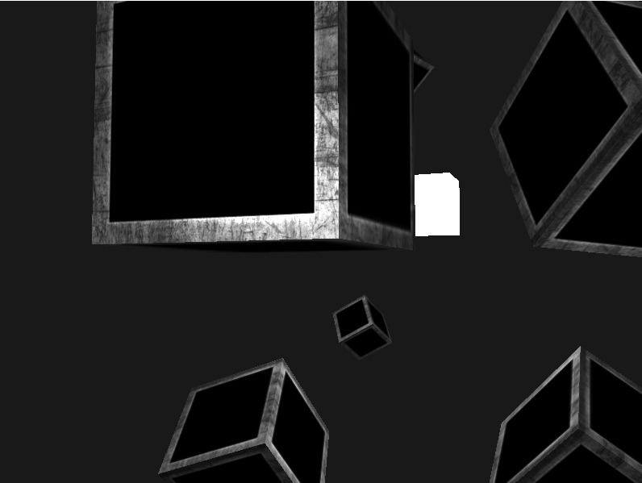
光照贴图

Slide 26
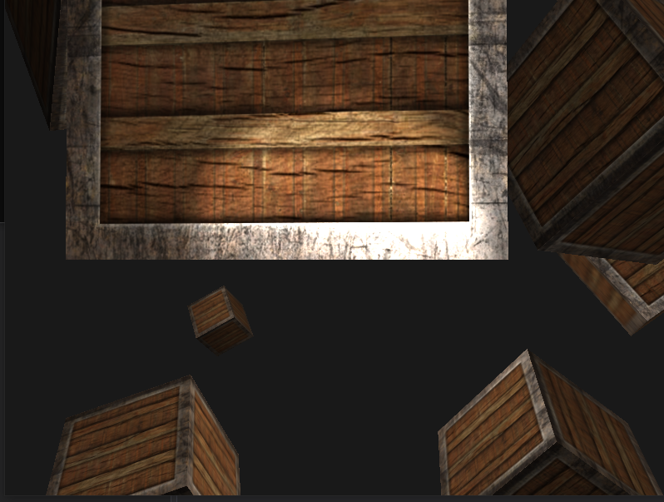
光照贴图

Slide 27
谢谢大家
THANK YOU FOR WATCHING

